Slide 1
2020 ОНЫ ЖИЛИЙН ҮЙЛ АЖИЛЛАГААНЫ
ТАЙЛАН

Slide 2

КОМПАНИЙН ЕРӨНХИЙ ТАНИЛЦУУЛГА
 | “Хөвсгөл Алтандуулга” ХК
Улсын бүртгэлийн дугаар | 1710001001
Регистрийн дугаар | 2034565
Үүсгэн байгуулагдсан огноо | 1996.04.25
Үйл ажиллагааны чиглэл | Үр тариа үйлдвэрлэл
 | Гурил үйлдвэрлэл
 | Малын тэжээлийн үйлдвэрлэл
 | Хүнсний ногоо тариалах
 | Гадаад дотоод худалдаа
 | Малын аж ахуй
 | Хууль тогтоомжоор хориглоогүй бусад төрлийн үйл ажиллагаа
Хувь нийлүүлсэн хөрөнгө | 157,342 мянган төгрөг
Компанийн хаяг | Хөвсгөл, Тариалан, Мандал
Холбоо барих утас | 70386030, 70386055, 77116031
Хувьцаа эзэмшигчдийн тоо | 408 хувьцаа эзэмшигчидтэй (2020.12.31 байдлаар)

Slide 3
ЗАСАГЛАЛЫН ҮЙЛ АЖИЛЛАГАА
Хувьцаа эзэмшигчдийн ээлжит хурал
Компанийн ТУЗ-ийн 2020 оны 3-р сарын 18-ны өдрийн хурлын тогтоолд заасны дагуу Хувьцаа эзэмшигчдийн хурлын бэлтгэл ажлыг хангаж, хурлын зарыг холбогдох хууль, журмын дагуу өдөр тутмын сонин, өөрийн болон МХБ-ийн цахим хуудсаар хувьцаа эзэмшигчдэд мэдээлж, танилцах материалыг өөрийн цахим хуудсанд байршуулан, үнэт цаасны компаниудад хүргүүллээ.
Хувьцаа эзэмшигчдийн ээлжит хурал 2020 оны 4-р сарын 29-ний өдөр 69.3 хувийн ирцтэйгээр цахимаар хуралдаж дараахь асуудлуудыг хэлэлцлээ.
Компанийн 2019 оны үйл ажиллагааны болон санхүүгийн тайлангийн талаарх ТУЗ- ийн гаргасан дүгнэлтийг батлах
Төлөөлөн удирдах зөвлөлийн 2019 онд хийсэн ажлын танилцуулга
Хувьцаа эзэмшигчдэд 2019 онд ногдол ашиг хуваарилсан болон 2020 онд ногдол ашиг хуваарилахгүй байхаар шийдвэрлэсэн үндэслэлийн тухай танилцуулга
Төлөөлөн удирдах зөвлөлийн гишүүдийг сонгох тухай
Төлөөлөн удирдах зөвлөлийн гишүүдийн цалин, урамшууллын тухай
Төлөөлөн удирдах зөвлөлийн ажиллагаа
2020 онд 5 удаа хуралдаж, “Ковид 19” цар тахлын аюулаас урьдчилан сэргийлэх, иргэдийг хамгаалах үүднээс улс, орны хэмжээнд хөл хорио тогтоон өндөржүүлсэн болон бэлэн байдал зарласантай холбоотойгоор ТУЗ-ийн хурлыг хийх боломжгүй байсан тул зайлшгүй шийдвэрлэх шаардлагатай асуудлыг ТУЗ-ийн гишүүдэд цахим шуудангаар явуулж, саналын хуудсаар танилцуулсаны үндсэн дээр 4 удаа эчнээ хурал хийж, нийт 17 тогтоол гаргажээ. Үүнд:
Компанийн 2019 оны бизнес төлөвлөгөөний хэрэгжилт, санхүүгийн урьдчилсан гүйцэтгэл
Ногдол ашиг хуваарилах эсэх асуудал
ТУЗ-ийн 2020 оны ажлын төлөвлөгөө
Хувьцаа эзэмшигчдийн хурлын журам шинэчлэн батлах
2019 оны үйл ажиллагааны болон санхүүгийн тайлангийн талаарх дүгнэлт
Аудит, эрсдлийн хорооны дүгнэлт
2019 онд ногдол ашиг хуваарилсан тухай
2020 оны санхүүгийн болон үйл ажиллагааны төлөвлөгөө, зардлын төсвийг батлах тухай
Хувьцаа эзэмшигчдийн ээлжит хурал хуралдуулах тухай
Арилжааны банкнаас зээл авахыг дэмжих тухай
Зарагдаагүй өрийн хэрэгслийг хүчингүй болгох тухай асуудлаар тогтоол гарган, холбогдох байгууллагад хүргүүлж ажиллав.

Slide 4
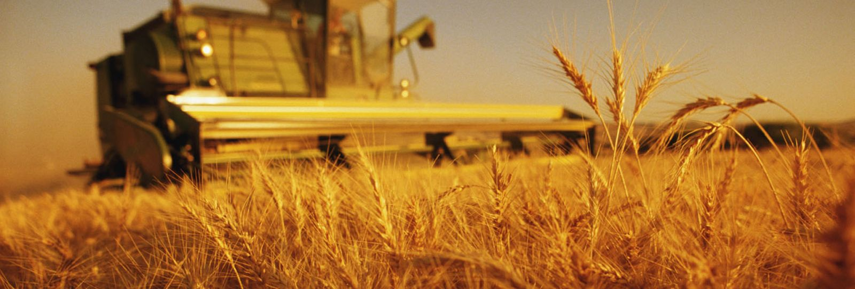
19
ГАЗАР ТАРИАЛАНГИЙН ҮЙЛДВЭРЛЭЛ
Таримлын төрөл | Тариалалт /га/ | Хураалт/тн/
Улаанбуудай | 3147 | 3901,8
Тосны ургамал | 343 | 97,5
Халтар арвай | 27 | 32,7
Овьёос, вандуй | 21 | 23,0
Тэжээлийн ургамал | 277 | 491,1
Нийт | 3815 | 4545,4
2020 онд бид 3444 га-д тариалалт хийх төлөвлөгөөтэй байсан. Малын тэжээлийн эрэлт хэрэгцээ нэмэгдэж байгааг харгалзан тэжээлийн ургамлын тариалалтыг төлөвлөснөөс 117 га- аар нэмэгдүүллээ.
Нийт үр тарианы ургац 4185,4 тн, ногоон тэжээл боодлоор 360 тн байна. Үүнээс буудай 3147 га-д тариалж, 2990 га талбайд хураалт хийж нийт 3922,3 тн, халтар арвай 27 га-д тариалж 32,7 тн, хошуу будаа 21 га-д тариалж 23,0 тн, тосны ургамал 343 га-д тариалж 97,5 тн, ногоон тэжээл 277 га-д тариалж 137,1 тн үр тариагаар, ногоон тэжээлээр 360 тн-ыг тус тус хураан авлаа. Энэ жилийн хувьд ургацын хэмжээ сүүлийн жилүүдийн дундажийн хэмжээнд байсан авч 8 сард орсон их хэмжээний борооны улмаас болц оройтож таваарт тэнцэх үр тариа чанарын хувьд тааруу, хэмжээ бага байлаа.
Үрийн тариалалтад зориулж ОХУ-аас элит үр авав.
827 га талбайг ХАА-н албан журмын давхар даатгалд хамрууллаа.
76 га талбайг шинээр хашаажууллаа.
Нийт 3527 га талбайд уринш боловсруулалт хийсэн ба 1164 га талбайд химийн уринш, 2363 га талбайд механик уринш хийж химийн уриншийн хэмжээг 80% -иас 30% болгож бууруулав.
Хөрс хамгаалах чиглэлээр зөвлөх авч ажиллуулан 0,1 га талбайд бордооны олон хувилбар үүнд цаг уурын нөлөө, хөрсний бүтэц, мөн ургаж буй бүтээгдхүүний шимт тэжээлийг судлахаар буудайн туршилт тавин, компост бордоо үйлдвэрлэх бааз суурийг бий болгож, талбайн бордолтыг 146 га талбайд уриншинд хэрэглэж, хөрсний үржил шимийн судалгаа хийв.

Slide 5
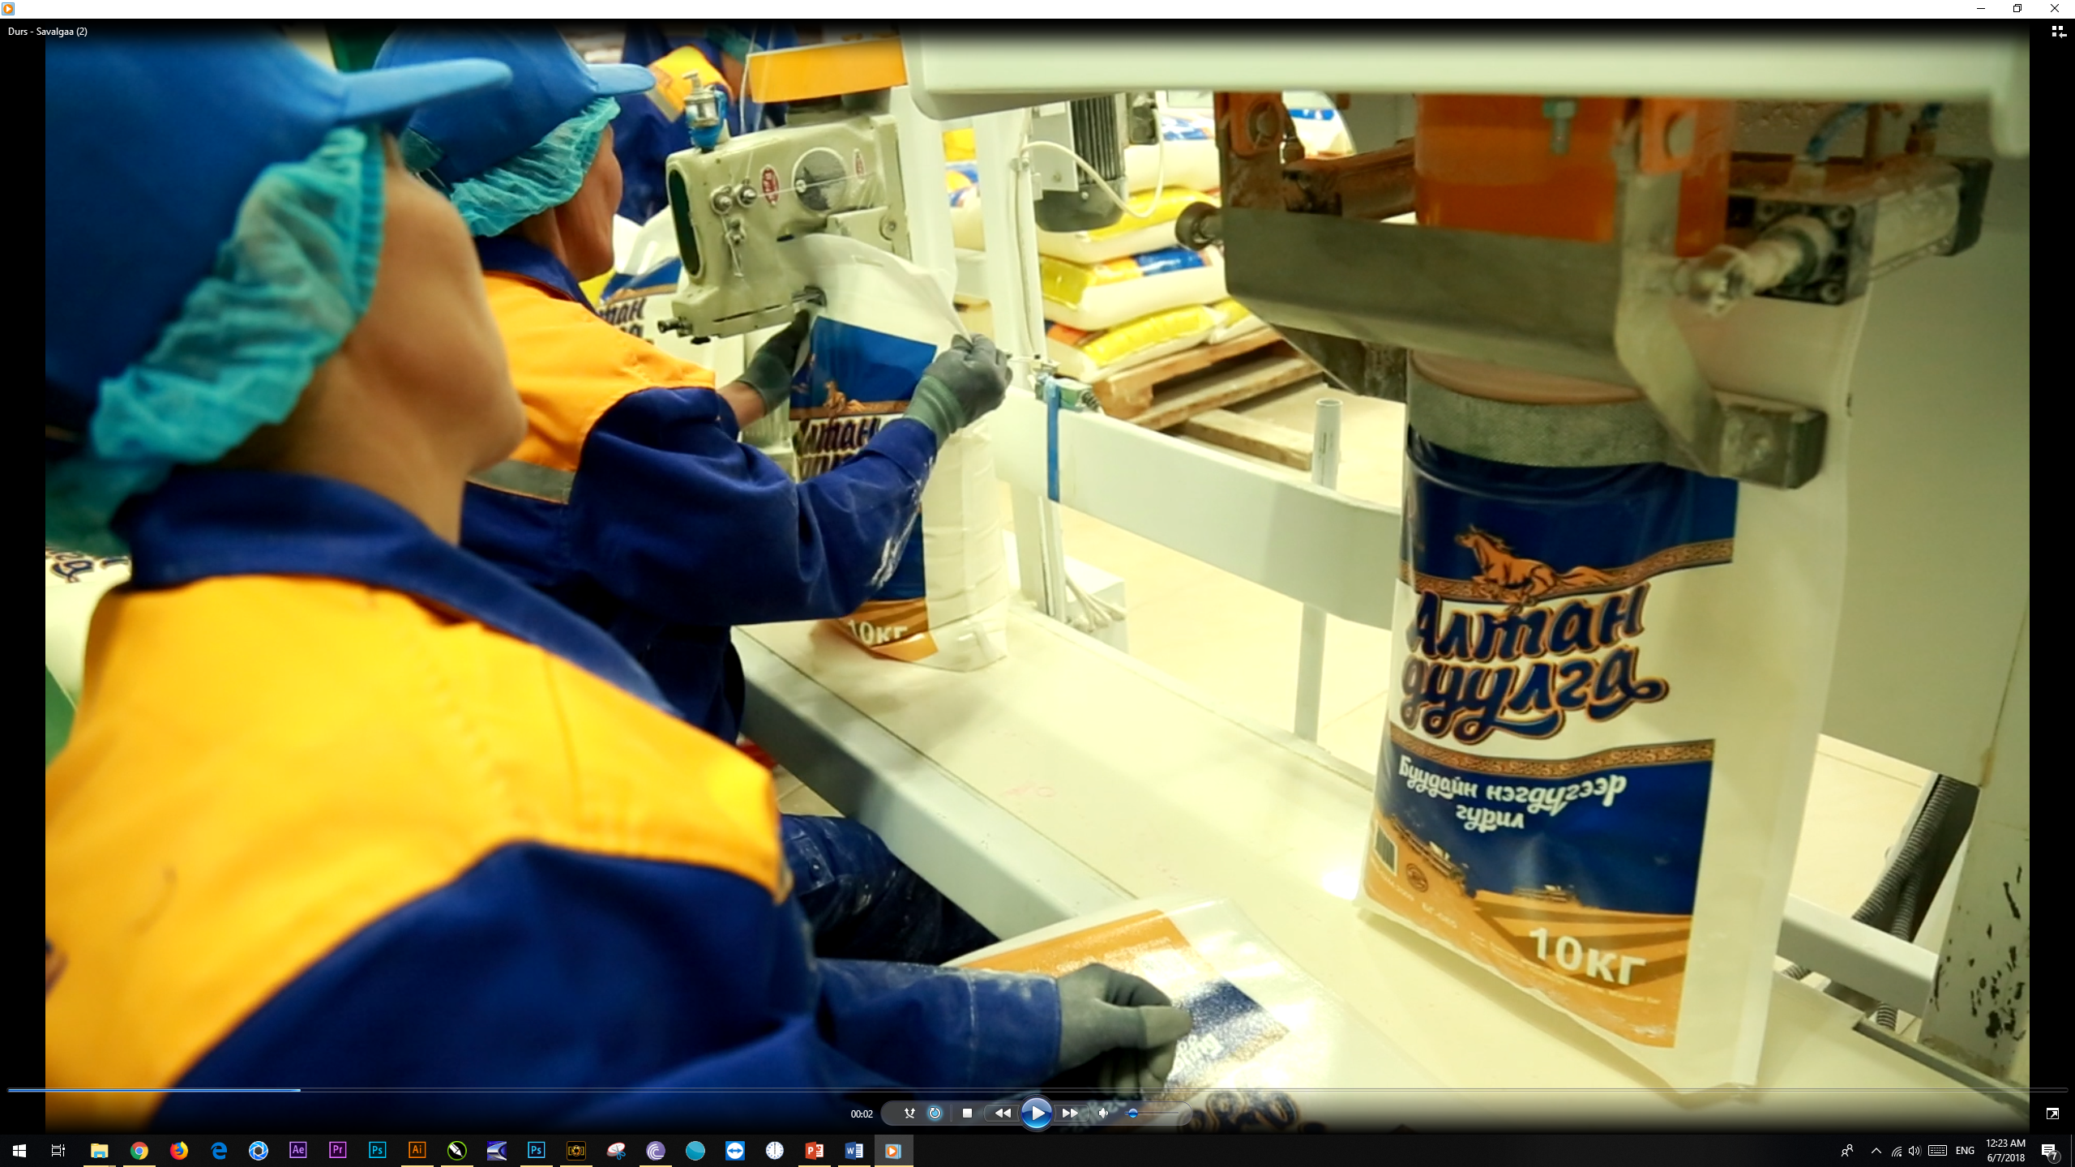
БОЛОВСРУУЛАХ ҮЙЛДВЭР
2020 онд 6.4 мян тн буудай тээрэмдэж гурил 5,1 мян.тн, тэжээлийн хивэг 1,1 мян тн, бүхэл үрийн гурил 70 тн тус тус үйлдвэрлэсэн байна.
Үйлдвэрийн тоног төхөөрөмжийн ээлжит засвар, барилгын дээврийн засварын ажлыг хийлээ.
Үр тарианы агуулахууд, үйлдвэрийн байранд ээлжит ариутгал, халдваргүйжүүлэлтийн ажлыг хийлээ.
Үйлдвэрийн бул ирлэгчийг суурилуулан 20 ш бул ирлэж, 40 ш бул сольж тавив.
Лабораторид шаардлагатай тоног төхөөрмжийг захиалан суурилуулах ажлыг эхэлсэн ба ОХУ-аас ИДК багаж авчран ашиглалтанд оруулсан ба бусад багажийг санхүүгийн боломж дээр суурилан 12 сард захиалан 2021 оны 1 сард угсран ашиглалтанд оруулахаар ажиллаж байна.
400 ква трансформаторыг шинэчлэн ДП болон өөрчлөн ашиглалтанд оруулав.
Баяжуулсан хүнсний бүтээгдхүүний тухай хууль хэрэгжиж эхлэхтэй холбоотой бүтээгдхүүний сав баглааг хуулинд нийцүүлэн өөрчлөж эх загварыг гаргаж баталгаажуулан захиалахад бэлэн болгов.
Босоо агуулахын цэвэрлэгээний машиныг ажиллагааг сайжруулан сэлбэг хэрэгслийг татан авч сольсноор хүчин чадал болон цэвэрлэгээний чанар сайжрав.
Мөрөн суманд байрлах агуулахыг шилжүүлэн өөрийн мэдэлд авч дотоод нөөцөд тулгуурлан засварлан ашиглаж эхлэв.
2020 оны намрын ургац хураалтаар өөрийн газар тариалангаас стандартын шаардлагад нийцүүлэн 1372 тн, бусад ААН-ээс 2464 тн улаан буудайг үйлдвэрлэлд нийлүүлсэн ба ОХУ-аас 6000тн улаанбуудай импортлох квот авснаас 4817 тн улаанбуудайн урьдчилгаа төлбөр хийгдэн ачигдаж замдаа гарсан болно.

Slide 6
БОЛОВСРУУЛАХ ҮЙЛДВЭР
ГУРИЛЫН ҮЙЛДВЭРЛЭЛ, биет хэмжээгээр /2016-2020/

Slide 7
19
САНХҮҮГИЙН ҮЙЛ АЖИЛЛАГАА
Компанийн дунд хугацааны бизнес төлөвлөгөөнд үндэслэн 2020 оны санхүүгийн төлөвлөгөөг боловсруулж ТУЗ-өөр батлуулав.
Компанийн 2020 оны санхүүгийн үйл ажиллагаанд Мүүрь Аудит ХХК-иар хөндлөнгийн аудит хийлгэлээ.
Импортын буудайн 6000тн квот авсантай холбоотой гадаад гэрээ хэлцэлүүд хийгдэн урьдчилгаа төлбөрт шаардагдсан 1,7 тэрбум төгрөгийн 0,6 тэрбум төгрөгийг хувь хүний зээлээр, 1,1 тэрбум төгрөгийг өөрийн эх үүсвэрээр тус тус санхүүжүүлсэн.
Газар тариалангийн үйлдвэрлэлд бордоо хийхэд шаардлагатай хөрөнгө болох ковш 37,3 сая төгрөгөөр, хүнд диск 21,9 сая төгрөгөөр, компанийн орчин камержуулах ажлын хүрээнд PTZ камер 2ш, энгийн камер болон бусад тоног төхөөрөмжинд нийт 5,8 сая төгрөг, нийт 65 сая төгрөгийн хөрөнгийг шинээр худалдан авсан байна.
Итгэмжлэгдсэн лаборатори байгуулах ажлын хүрээнд шаардлагатай тоног төхөөрөмжийг бага багаар мөнгөн урсгалд зохиуцуулан захиалж эхний ээлжинд 7,7 сая төгрөгийн урьдчилгаанд;
Бүтээгдэхүүн сайжруулалт, зах зээлд үнэ цэнэ үүсгэх шинэ бүтээгдэхүүн нэвтрүүлэлтийн зорилгын хүрээнд тоног төхөөрөмжийг БНХАУ-д захиалан хийлгэж байгаа ба 23,8 сая төгрөг урьдчилгаанд;
Мөн ковид цар тахалтай холбоотой ариутгал халдваргүйжүүлэлтийн материалууд өмнөх онуудаас илүүтэйгээр татан авч ажиллагсад болон компани орчмыг халдваргүйжүүлж хамгаалахад зарцуулахаас гадна ариутгалын кабин захиалганд 3,1 сая төгрөгийн урьдчилгаа тус тус төлөгдсөн байна.
.

Slide 8
1
ОРЛОГО ҮР ДҮН
Нийт 7.1 тэрбум төг-ийн борлуулалт хийж, 5.5 тэрбум төгрөгийн өртөг гаргаж, 1.1 тэрбум төг-ийн нийт ашигтай, 1.2 тэрбум төг-ийн борлуулалт маркетинг, ерөнхий удирдлагын зардал, 0.1 тэрбум төг-ийн хүүгийн зардалтай, 1.0 тэрбум төг-ийн цэвэр ашигтай ажиллалаа.
Орлого, үр дүнгийн тайлан 2020 он
 | Мян.төг
САНХҮҮГИЙН ОРЛОГО
Үр тариа, тэжээлийн борлуулалт | 2,255.3
Гурилын борлуулалт | 4,885.0
НИЙТ САНХҮҮГИЙН ОРЛОГО | 7,142.1
Борлуулсан бүтээгдэхүүний өртөг | 5,522.7
НИЙТ АШИГ | 1,617.6
Боловсон хүчний холбогдолтой зардал | 309.1
Ерөнхий удирдлагын бусад зардал | 925.7
ҮЙЛ АЖИЛЛАГААНЫ НИЙТ ЗАРДАЛ | 1,234.,8
ЕРӨНХИЙ ҮЙЛ АЖ-НЫ ЦЭВЭР АШИГ | 382.8
Санхүүгийн зардал | 86.3
Ердийн бус орлого зардал | 714.7
ТАТВАРЫН ӨМНӨХ ОРЛОГО | 1068.6
Татварын зардал | 57.5
ТУХАЙН ҮЕИЙН ЦЭВЭР АШИГ/АЛДАГДАЛ | 1011.1

Slide 9
9
ЕРӨНХИЙ УДИРДЛАГА
Компанийн үйл ажиллагаанд дотоод аудит болон ТУЗ-өөс өгсөн зөвлөмжийн мөрөөр 2020 оны эхний хагас жилд хийсэн ажлуудыг дурьдвал:
Байгууллагын хүний нөөцийн бодлого системийг бизнесийн нэгжүүдийн онцлогийг харгалзан шинэчлэн боловсруулж, хэрэгжүүлэх бэлтгэл ажлыг хангалаа.
Байгууллагын үндсэн хөрөнгүүдийн ашиглалтыг судалж, ашиглалтгүй сул хөрөнгүүдийг тодорхойлж, ТУЗ-ийн шийдвэрээр актлах, худалдан борлуулах, түрээслүүлэх зэргээр эргэлтэд оруулахад бэлэн болголоо.
Өндөр хүчдэлийн трансформаторыг шинэчлэн хүчин чадлыг нэмэгдүүллээ.
Компост бордоо хийн дотооддоо хэрэглэх ажлыг эхлүүлэв.
Чанарын удирдлага, ХАБЭА
  Газар тариалангийн үйлдвэрлэлд ХАА-н зохистой дадлыг нэвтрүүлэх ажлын судалгааг хийж, боловсруулах үйлдвэрлэлд НАССР нэвтрүүлэх чиглэлээр анхан шатны нэгжүүдийн бүртгэл хөтлөлтийг сайжруулан ажиллаж байна.
  Чанарын менежментийн тогтолцооны чиглэлээр магадлах аудитад хамрагдаж өгсөн зөвлөмжийг хэрэгжүүлэхээр ажиллаж байна.
  ХАБЭА болон болзошгүй аюул ослоос сэргийлэх чиглэлээр гамшиг ослын төлөвлөгөө боловсруулж ажиллалаа.
  Бэлэн бүтээгдэхүүний чанарын хяналтыг тогтмол хийж чанарын дотоод шинжилгээг гадаад шинжилгээтай харьцуулах замаар дүн шинжилгээ хийж байна.
  Компанийн өдөр тутмын үйл ажиллагаа болон нэгжүүдийн үйл ажиллагаанд эрүүл ахуйн чиглэлээр хяналт тавьж зөрчлийг арилгуулан ажиллаж байна.
  Ковид-19 цар тахлаас урьдчилан сэргийлэх чиглэлээр бэлэн байдлын нөөцийг бүрдүүлж орон нутгийн төрийн захиргааны байгууллагатай хамтран бэлэн бүтээгдэхүүний нөөцөөс малчидад тэжээлийг хуваарьтайгаар нийлүүллээ .

Slide 10

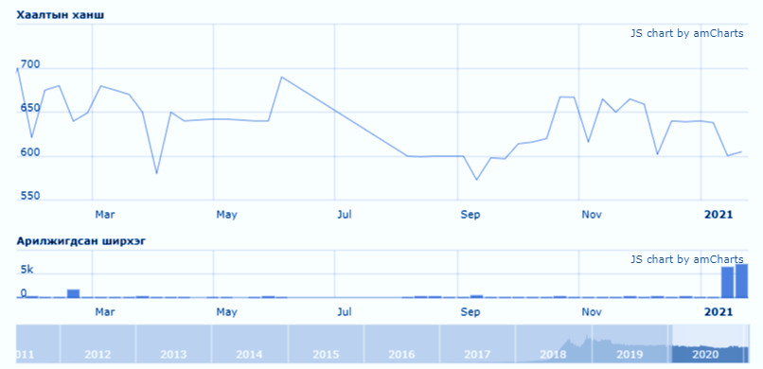
13
ХУВЬЦААНЫ АРИЛЖАА
Хөвсгөл Алтандуулга ХК-ийн хувьцаа нь Монголын хөрөнгийн биржийн “Үнэт цаасны үнийн индекс тооцох тухай журам”-ын дагуу ТОП-20 индексийн багцыг 2020 онд бүрдүүлэх үнэт цаасаар дахин шалгарав.
Хувьцааны ханш 2020 онд 580-697 төгрөгийн хооронд арилжаалагдсан байна.
Монголын хөрөнгийн биржийн Үнэт цаасны бүртгэлийн журмын 20 дугаар зүйлийн 20.2-д заасныг үндэслэн гаргасан Хөрөнгийн биржийн гүйцэтгэх захирлын 2020 оны 07-р сарын 07-ны өдрийн А/51 тоот тушаалаар бүртгэлтэй хувьцаат компанийн үнэт цаасны ангиллыг шинэчлэн тогтоосон байна. МХБ-ийн бүртгэлтэй компаниудаас үйл ажиллагаа, ашиг орлого, арилжааны идэвх, компанийн засаглалаараа тэргүүлэгч компаниудыг хамруулсан I дүгээр ангилалд "Хөвсгөл алтан дуулга" ХК-иуд шинээр дэвшин орсон.

